Slide 1

FACULDADE INTEGRADO DE CAMPO MOURÃO
CURSO DE TECNOLOGIA EM ANÁLISE E
DESENVOLVIMENTO DE SISTEMAS
douglas silverio de siqueira
DSMARCENARIA
Sidinei Gonçalve Alves
CAMPO MOURÃO 2015

Slide 2
Empresa
História
Seguimento
Colaboradores
Projetos Futuros

Slide 3
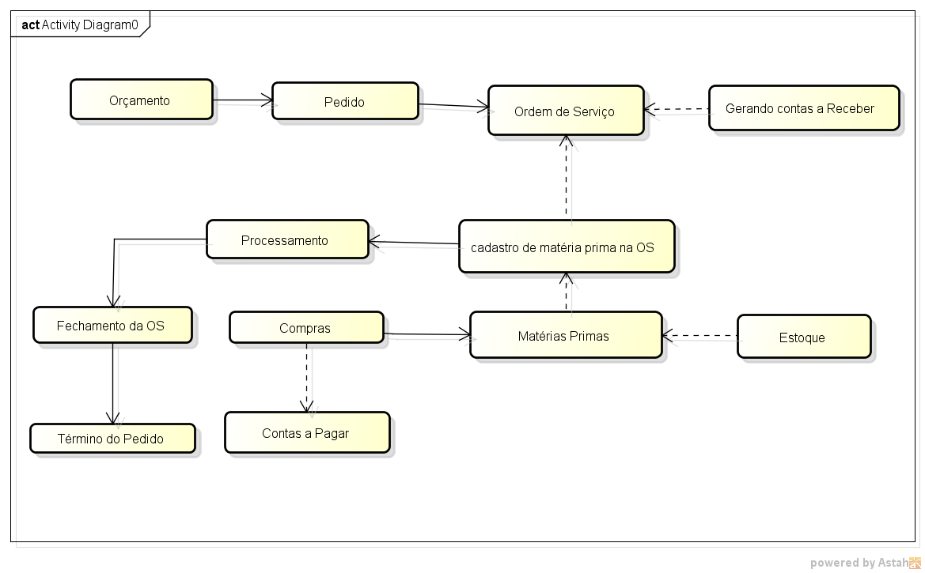
Procedimentos

Slide 4
DSSOFTWARE
Seguimento
Segurança
Tecnologia

Slide 5
Abrangências
Controle de estoque
Reaproveitamento
Contas a pagar
Contas a receber
Produtos
Pedidos
Orçamentos
Fornecedores
Clientes
Fluxo de caixa

Slide 6

Fluxo do Software

Slide 7
MER
MER – Modelo Entidade Relacionamento
Comportamento dos dados
Manipulação dos dados
3° Forma Normal
Persistência no banco e dados

Slide 8
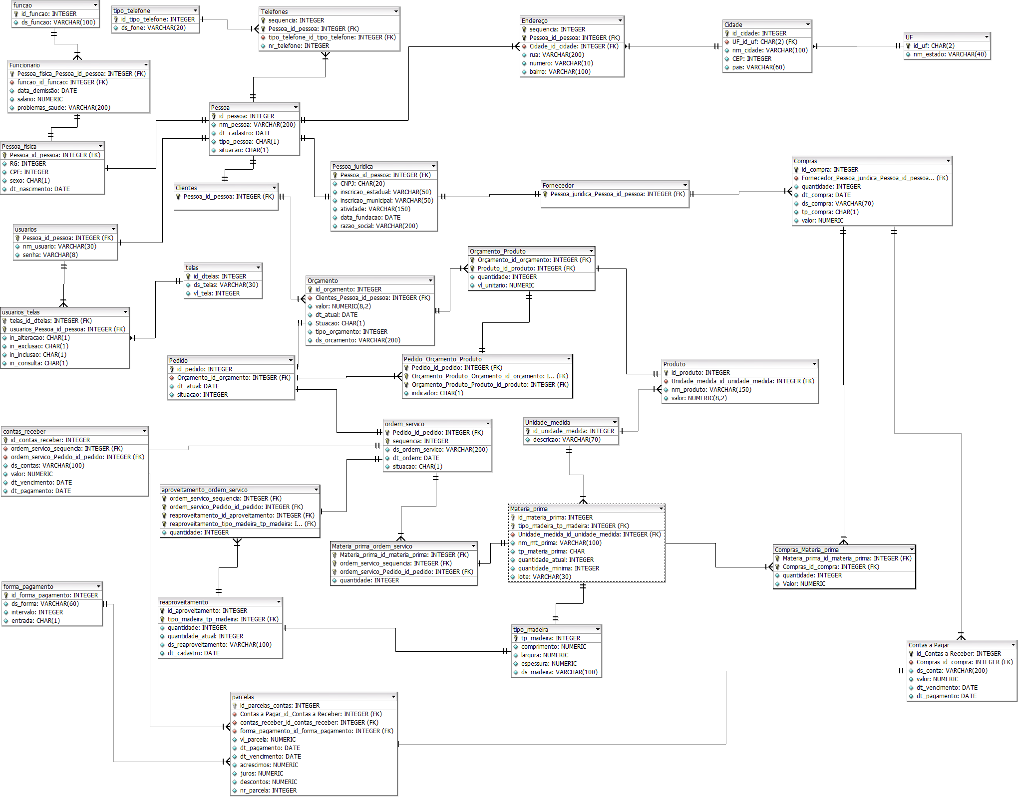
MER

Slide 9
Diagrama de Caso de Uso
Manipulação de informações
Compreensível ao usuário
Fluxo do Software

Slide 10
